Slide 1
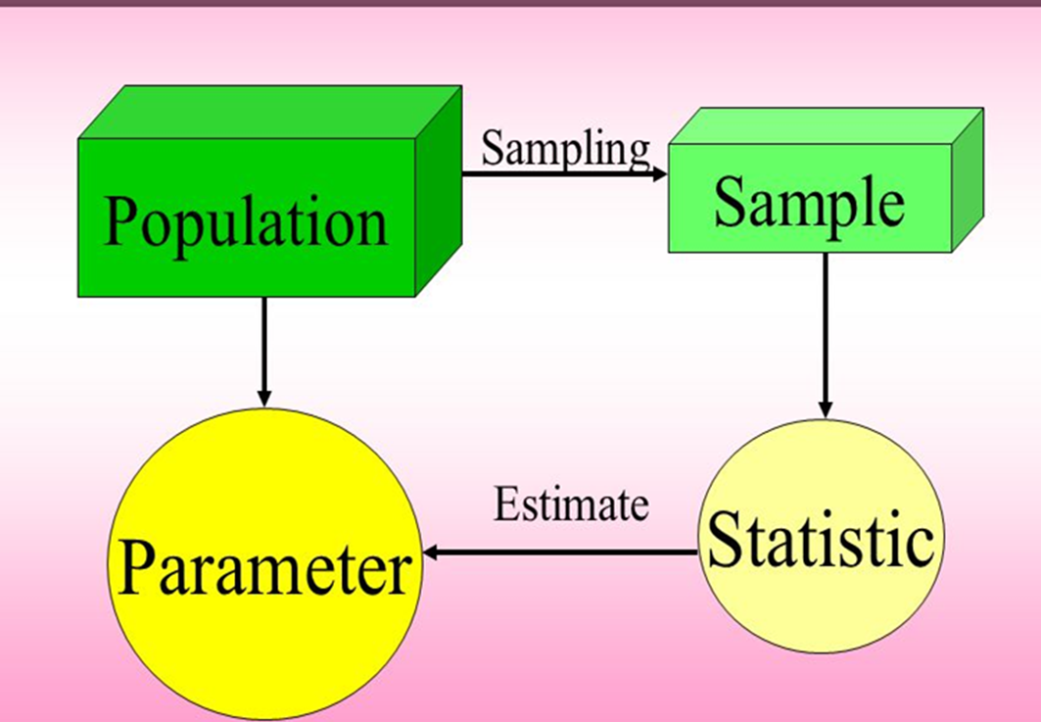
Sample size calculation

Slide 2
Sample size estimation
For survey or cross-sectional study
Formula:
Krejcie& Morgan
Taro Yamane
Finite Population
Infinite Population

Slide 3
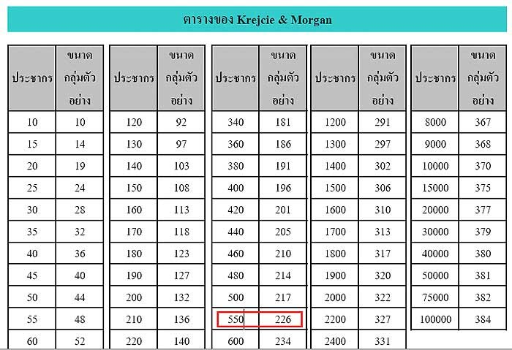
Ref: Krejcie & Morgan,1970

Slide 4

Finite Population—
Yamane’s formula
Where n= sample size
N=Population size
e= level of precision or sampling of error which is + 5%(0.05)
**ปัจจุบันไม่มีคนนิยมใช้แล้ว
Ref: Yamane Taro,1967

Slide 5
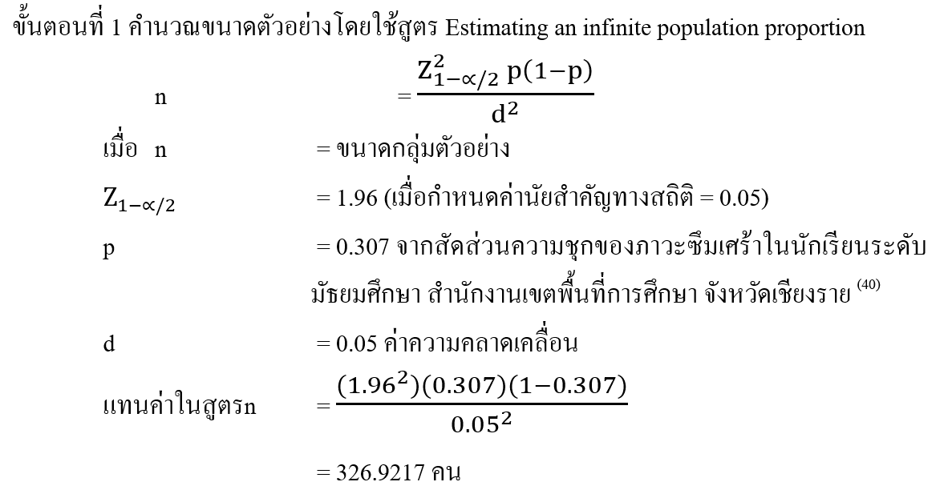
Infinite Population---Cochran
Ref: Cochran WG, William G. Sampling Techniques. New York: John Wiley& Sons. Inc; 1977.
Wayne, W. D. (2014). Biostatistics: A foundation of analysis in the health sciences . New York: John Wiley&Sons. Inc.

Slide 6
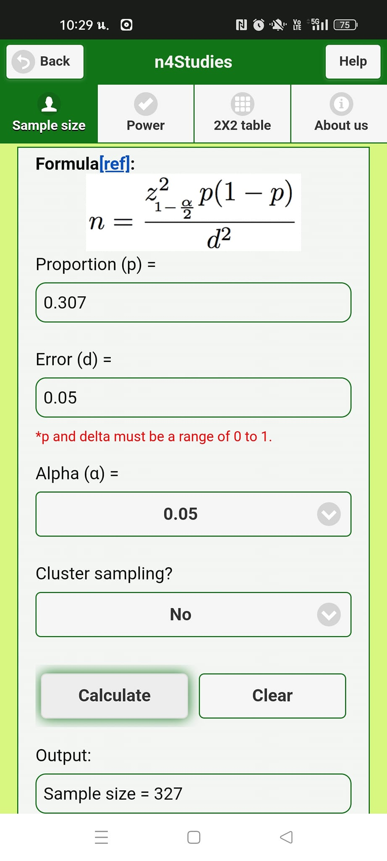
จากสัดส่วนความชุกของภาวะซึมเศร้าในนักเรียนระดับมัธยมศึกษา สำนักงานเขตพื้นที่การศึกษา จังหวัดเชียงราย
ค่าความคลาดเคลื่อน

Slide 7
Finite Population
n = [NZ²_{α/2} P (1-P)]
[d² (N-1) + Z²_{α/2} P (1-P)]
N= Total number
n =estimated sample size
α = level of statistical significance, set at 0.05
Z_{α} = Value from normal distribution associated with the confidence interval = 1.96 for 95% CI
p = Proportion of prevalence …….%a, the value of …..
q = 1-p
d = degree of accuracy desired, set at 0.05
Ref: Wayne W Daniel,2010

Slide 8
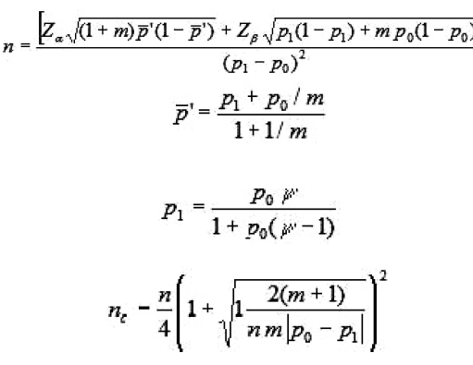
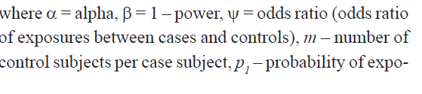
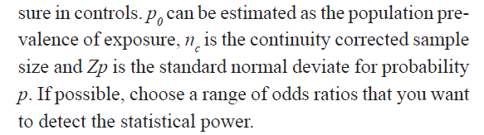
Sample size calculation by case-control study

Slide 9
Case-control study
In the case-control study of risk factors of steroid abuse, investigators want to assess whether using traditional medicine is associated with adrenal in sufficiently or adrenal crisis.
Previous studies reported prevalence of using traditional medicine in general population was about 15%.
The odds ratio that they want to detect is set at 2.5
Sine the case (i.e., adrenal insufficiency or adrenal crisis) is quite rare, the ratio of case versus controls is set of 1:1

Slide 10
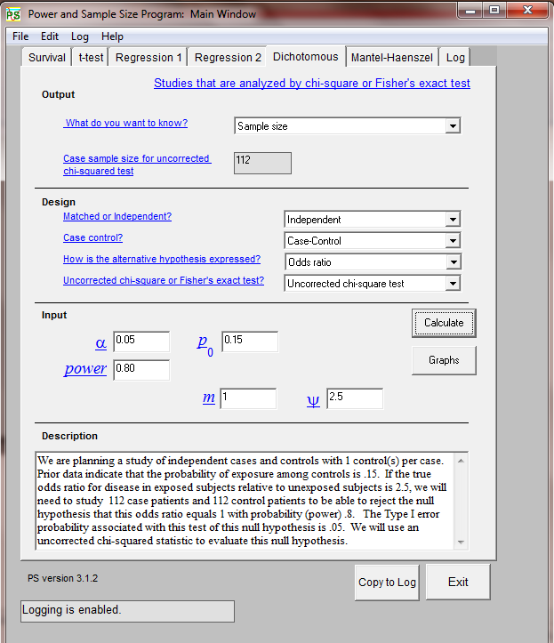

Slide 11
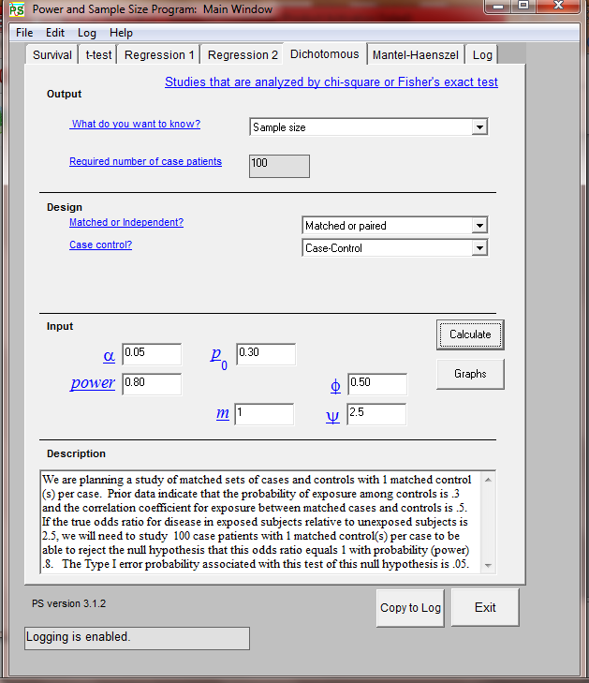
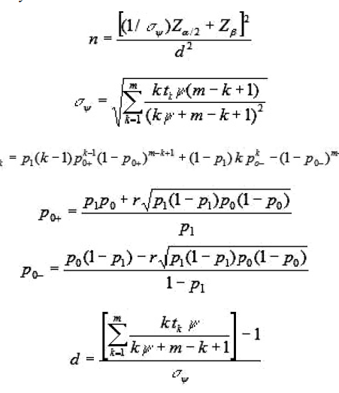
Sample size calculation by match case-control study from soft wear
Notes:
Po=

Slide 12
Sample size for intervention study

Slide 13
Sample size estimation for intervention study (Dependent)
ตัวอย่างไม่เป็นอิสระต่อกัน (วัดก่อน - หลัง)/(before-after)
2δ_{d}² (Z _{α/2} + Z _{β})²
( µ₁ - µ₁ )²
โดยที่ Z _{α/2} = ค่ามาตรฐานที่ระดับความเชื่อมั่น 95% = 1.96
Z _{β} = ค่ามาตรฐานเมื่อกำหนด power of test ให้
δ_{d}² = ค่าความแปรปรวนของตัวแปรที่ศึกษาก่อน/หลัง
= {SD_{ก่อน} + SD_{หลัง}}²
2
µ₁ - µ₁ = ค่าความแตกต่างระหว่างค่าเฉลี่ยตัวแปรที่สนใจศึกษา ระหว่างกลุ่มทดลองกับกลุ่มควบคุม ได้จากงานวิจัยครั้งก่อนหรือ pilot study
n=

Slide 14
Sample size estimation for intervention study
การศึกษาผลของโปรแกรมทันตสุขภาพในเด็กวัยเรียน จะต้องใช้ขนาดตัวอย่างเท่าใด โดยพบว่าจากการศึกษาอื่นที่ทำในเด็กนักเรียน มีค่าคะแนนเฉลี่ยความรู้ของนักเรียนก่อนทดลองเท่ากับ 12 คะแนน หลังทดลองเท่ากับ 20 คะแนน และค่า SD ของคะแนนก่อนทดลองเท่ากับ 5 คะแนน หลังทดลองเท่ากับ 10 คะแนน ที่ระดับความเชื่อมั่น 95% และอำนาจการทดสอบ 90%
δ_{d}² = (6 + 10)² = 64
2
n = 2(64){1.96 + 1.28}²
(20 - 12)²
= 68.23 = 69 คน
Reference:Denpong Wongwichit
Notes:
SD ของคะแนนก่อนทดลองเท่ากับ 5 คะแนน หลังทดลองเท่ากับ 10 =10-5=5

Slide 15
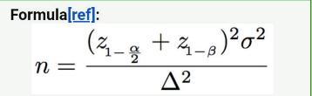
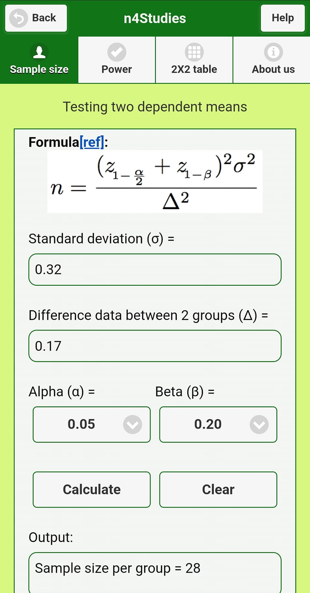
สูตรคำนวณขนาดตัวอย่าง quasi-experimental study: ก่อน-หลัง
ส่วนเบี่ยงเบนมาตรฐาน
ค่าเฉลี่ยความต่างหลัง-ก่อน
จากการศึกษาก่อนหน้านี้
Reference: Chow, S.-C., Shao, J., & Wang, H. (2003). Sample Size Calculations in Clinical Research (2nd ed.). Chapman & Hall/CRC., 51 p.

Slide 16
**Sample size estimation for
intervention study (Independent)**
ตัวอย่างเป็นอิสระต่อกัน (2 กลุ่ม)
2δ² (Z _{α/2} + Z _{β})²
( µ₁ - µ₁ )²
โดยที่ Z _{α/2} = ค่ามาตรฐานที่ระดับความเชื่อมั่น 95% = 1.96
Z _{β} = ค่ามาตรฐานเมื่อกำหนด power of test ให้
δ² = ค่าความแปรปรวนของตัวแปรที่ศึกษาในประชากร
= {SD₁ + SD₂}² SD₁ กลุ่มทดลอง; SD₂กลุ่มควบคุม
2
µ₁ - µ₁ = ค่าความแตกต่างระหว่างค่าเฉลี่ยตัวแปรที่สนใจศึกษา ระหว่างกลุ่มทดลองกับกลุ่มควบคุม ได้จากงานวิจัยครั้งก่อนหรือ pilot study
n=
Reference:Denpong Wongwichit

Slide 17
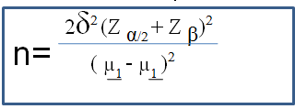
**Sample size estimation for intervention study (Independent)**
การศึกษาผลของโปรแกรมพัฒนาทักษะชีวิตเพื่อป้องกันยาเสพย์ติด เปรียบเทียบกันระหว่าง 2โรงเรียน จะต้องใช้ขนาดตัวอย่างเท่าใด โดยพบว่าจากการศึกษาอื่นที่ทำในโรงเรียนอาชีวศึกษาพบค่าคะแนนเฉลี่ยทักษะชีวิตในกลุ่มทดลองเท่ากับ 50 คะแนน กลุ่มควบคุมเท่ากับ 40 คะแนน และค่า SD ของคะแนนทักษะชีวิตในกลุ่มทดลองเท่ากับ 12 คะแนน กลุ่มควบคุมเท่ากับ 18 คะแนน ที่ระดับความเชื่อมั่น 95% และอำนาจการทดสอบ 90%
δ² = (12 + 18)² = 225
2
n = 2(225){1.96 + 1.28}²
(50 - 40)²
= 47.23 = 48 คนต่อกลุ่ม
Reference:Denpong Wongwichit

Slide 18
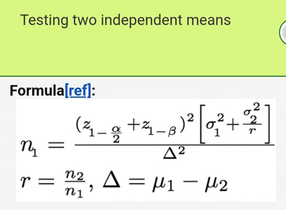
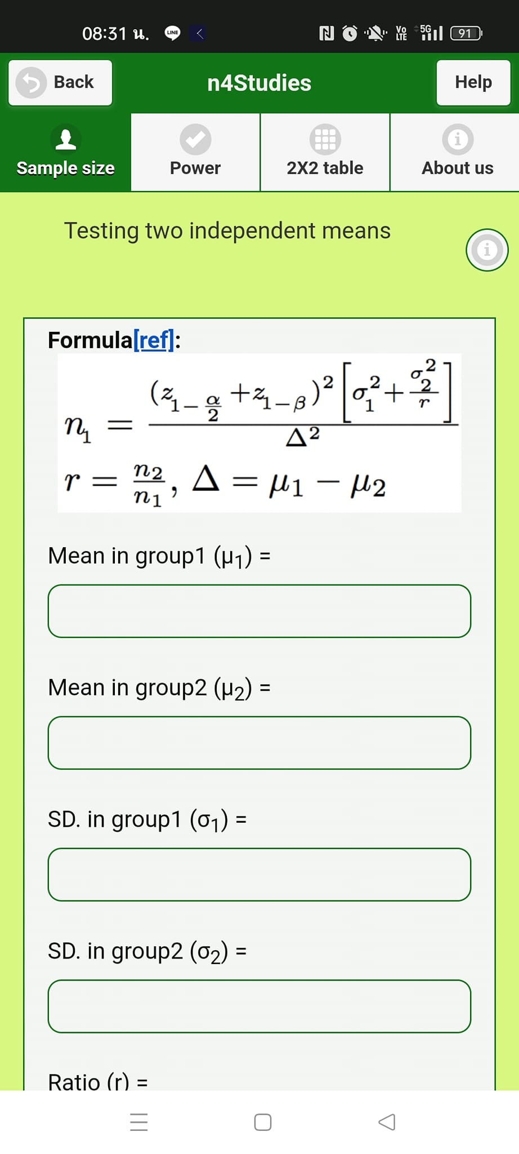
สูตรคำนวณขนาดตัวอย่าง quasi-experimental study:ระหว่างกลุ่ม
References:
1) Chow, S.-C., Shao, J., & Wang, H. (2003). Sample Size Calculations in Clinical Research (2nd ed.). Chapman & Hall/CRC., 51 p

Slide 19
เทคนิคการสุ่มตัวอย่าง
(Random Sampling Techniques)
1.แบบไม่อาศัยความน่าจะเป็น (Nonprobability sampling)
- ใช้ความสะดวกในการเก็บข้อมูล โดยไม่คำนึงถึงโอกาสที่แต่ละหน่วยตัวอย่างจะถูกเลือก
- คำนึงถึงการประหยัดเวลา ค่าใช้จ่าย จึงไม่เป็นตัวแทนที่ดี
- หาค่าความคลาดเคลื่อนจากการสุ่ม(sampling error) ไม่ได้
2. แบบอาศัยความน่าจะเป็น (Probability sampling)
- แต่ละหน่วยตัวอย่างมีโอกาสถูกเลือกเป็นตัวอย่าง
- คำนึงถึงการเป็นตัวแทนที่ดีของกลุ่มประชากร
- หาค่าความคลาดเคลื่อนจากการสุ่ม (sampling error) ได้

Slide 20
แบบอาศัยความน่าจะเป็น (Probability sampling)
การสุ่มอย่างง่าย Simple random sampling
การสุ่มแบบเป็นระบบ Systematic sampling
การสุ่มแบบแบ่งชั้น Stratified sampling
การสุ่มแบบเป็นกลุ่ม Cluster sampling
การสุ่มแบบหลายขั้นตอน Multi-stage sampling

Slide 21
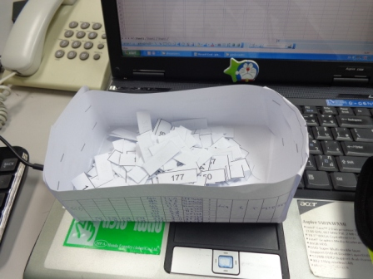
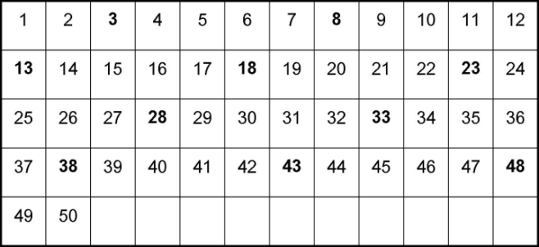

การสุ่มอย่างง่าย Simple random sampling
ทุกหน่วยตัวอย่างในประชากรมีโอกาสถูกเลือกมาเป็นตัวแทนเท่าๆกัน
โอกาสถูกเลือก = n/N
การจับฉลาก เช่นจับตามชื่อ หรือหมายเลขประจำตัว
การใช้ตารางเลขสุ่ม (random number table)
การใช้ตารางเลขสุ่มในคอมพิวเตอร์

Slide 22
การสุ่มแบบเป็นระบบ Systematic sampling
คล้ายกับการสุ่มอย่างง่าย แต่มีการกำหนดช่วงของการสุ่ม (sampling interval) I = N/n
เลือกตัวอย่าง 1 หน่วยจากแต่ละช่วง I
นิยมใช้ในกรณีที่ทุกหน่วยของประชากรมีคุณลักษณะเดียวกันทั้งหมด (Homogenous)
เช่น การเลือกผู้ป่วย 100 รายจาก 1000 รายที่มารับบริการที่ OPD, I = 1,000/100 = 10
เลือกผู้ป่วยจากเบอร์1-9 ด้วยการจับฉลาก สมบัติจับได้เลข 4
ผู้ป่วยที่ถูกเลือกคือลำดับที่ 4, 14 (4+10), 24 (14+10), 34, 44,….4+(1,000-1)10 คือลำดับสุดท้ายที่ 1,000

Slide 23
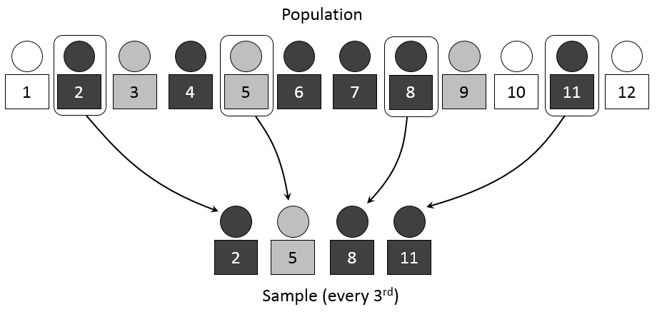
การสุ่มแบบเป็นระบบ Systematic sampling
N = 400, and n = 100
⇒ sampling fraction = 400/100 = 4
List persons from 1 to 400
Randomly select a number between 1 and 4 (ex : 4)
⇒ 1st person selected = the 4th on the list
⇒ 2nd person = 4 + 4 = the 8th etc .....
Notes:
8

Slide 24
การสุ่มแบบแบ่งชั้นภูมิ Stratified sampling
แบ่งประชากรออกเป็นชั้นต่างๆ (Stratum) ตามคุณลักษณะที่แตกต่างกัน เช่น เพศชาย กับเพศหญิง ศาสนาพุทธ คริสต์ อิสลาม
วัตถุประสงค์เพื่อจัดหน่วยประชากรในแต่ละชั้น (ภายในชั้น) ให้มีความคล้ายคลึงกันมากที่สุดระหว่างชั้น
จากนั้นจึงใช้วิธีการสุ่มอย่างง่ายหรือสุ่มแบบมีระบบเพื่อเลือกตัวอย่างอีกทีหนึ่ง

Slide 25
การสุ่มแบบแบ่งชั้นภูมิ Stratified sampling
ค่าพารามิเตอร์
ประชากร
หญิง
ชาย
Stratum
ชาย
หญิง
การคาดประมาณ
ตัวอย่าง
แต่ละชั้นภูมิ
ชาย
หญิง
ตัวอย่างรวม
ช+ ญ
ค่าสถิติ

Slide 26
การสุ่มแบบแบ่งชั้นภูมิ:Equal size
หญิง 40%
ค่าพารามิเตอร์
ประชากร
ชาย60%
Stratum
ชาย 1,200
หญิง 800
การคาดประมาณ
ตัวอย่าง
แต่ละชั้นภูมิ
ชาย 100
หญิง100
ตัวอย่างรวม
ช+ ญ200
ค่าสถิติ

Slide 27
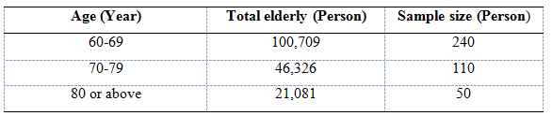
การสุ่มแบบแบ่งชั้นภูมิ Stratified sampling
Principle :
  Divide sampling frame into homogeneous subgroups (strata) e.g. age-group, Sex, area, occupation
  Draw random sample in each strata.
Example: stratified by age
Notes:
A stratified random sample partitions the population into subsets called strata , and selects a simple random sample from each stratum. In the survey of WMU undergraduates, we may choose to draw 50 students from each of the freshman, sophomore, junior, and senior strata, instead of 200 students from the combined student population.

Slide 28
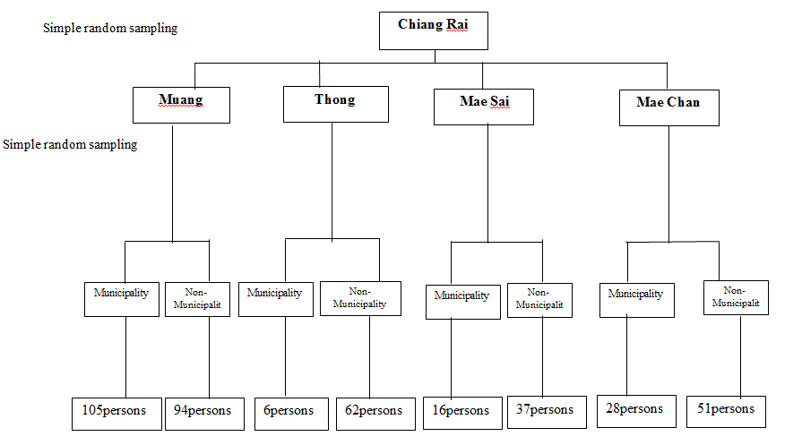
Example: stratisfied by area (แบ่งตามเทศบาลและนอกเขตเทศบาล)

Slide 29
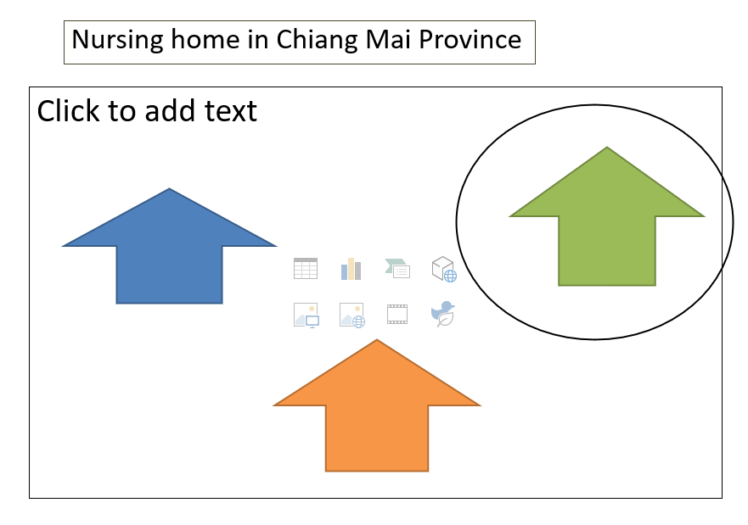
การสุ่มแบบเป็นกลุ่ม Cluster sampling
แบ่งประชากรออกเป็นกลุ่มๆ แยกจากกัน โดยพยายามให้คุณลักษณะโดยรวมของแต่ละกลุ่มคล้ายคลึงกันและมีขนาดใกล้เคียงกัน
แต่หน่วยตัวอย่างภายแต่ละกลุ่ม มีคุณลักษณะที่แตกต่างกันมากที่สุด
การสุ่มตัวอย่างจึงไม่จำเป็นต้องสุ่มมาทุกกลุ่มเหมือนแบบแบ่งชั้นภูมิ
จำนวนที่สุ่มขึ้นกับจำนวนตัวแปรที่ศึกษา งบประมาณและระยะเวลาในการเก็บข้อมูล
ช่วยประหยัดเวลาและงบประมาณ
นิยมใช้ในการสุ่มตัวอย่างตามพื้นที่ เช่นหมู่บ้าน หรือ ตำบล

Slide 30
การสุ่มแบบหลายขั้นตอน Multi-stage sampling
การสุ่มโดยอาศัยวิธีผสมผสานกัน ใช้กับโครงการขนาดใหญ่ เช่น การสำรวจความคิดเห็น health examination survey
ตัวอย่าง: โครงการเฝ้าระวังและเตือนภัยทางสังคม
ขั้นที่ 1: สุ่มเลือก 1 จังหวัดจากแต่ละภาค
ขั้นที่ 2: สุ่มเลือกอำเภอ 2 อำเภอ
ขั้นที่ 3: สุ่มเลือกพื้นที่ในเขตสุขาภิบาล และนอกเขต
ขั้นที่ 4: สุ่มเลือกหมู่บ้าน
ขั้นที่ 5: สุ่มเลือกหลังคาเรือน

Slide 31
Household survey for debt among Thais
Stratified sampling into 4 regions
SRS 1 Province per region
Stratified sampling into 2 areas
Municipal area
Out of municipal area
Simple random sampling
1 Tumbol
1 Tumbol
Simple random sampling
1 District
1 District
1 Village
Simple random sampling
1 Village
Quota sampling 100 Household per village

Slide 32
กรุงเทพมหานคร
ชั้นใน
เขตบางซื่อ(ศูนย์ 3)
ชั้นกลาง
เขตราษฎร์บูรณะ (ศูนย์ 58)
ชั้นนอก
เขตตลิ่งชัน
(ศูนย์ 49)
ชุมชนที่ไม่มีโครงการ
ชุมชนที่มีโครงการ
50 ราย
50 ราย
ชุมชนที่มีโครงการ
ชุมชนที่ไม่มีโครงการ
ชุมชนที่มีโครงการ
ชุมชนที่ไม่มีโครงการ
50 ราย
50 ราย
50 ราย
50 ราย
แบ่งตามโซน
สุ่ม 1 เขต
ศูนย์คัดเลือก
สุ่มหลังคาเรือน
ตัวอย่าง: กรอบวิธีการคัดเลือกกลุ่มตัวอย่างที่มาจากประชาชนในชุมชน โครงการประเมินผลแผนยุทธศาสตร์ป้องกันและแก้ไขปัญหาเอดส์ กทม.

Slide 33
1.Non probability samples
การสุ่มตามสะดวก (Convenience sampling)
การสุ่มแบบ (Snowball sampling)
การสุ่มแบบเจาะจง (Purposive sampling)
การสุ่มแบบบังเอิญ (Accidental sampling)
การสุ่มโดยกำหนดสัดส่วน (Quota sampling)
Notes:
Normally sample should reflect the population structure. A convenience sample does not! In a convenience sample some persons have a higher chance of being sampled than others. For example, if we choose people on the main shopping street as a sample for a city ward, those who are frequently doing their shopping there are at higher risk of being chosen than those working during the day, bedridden
Nonprobability sampling techniques cannot be used to infer from the sample to the general population. Any generalizations obtained from a nonprobability sample must be filtered through one's knowledge of the topic being studied. Performing nonprobability sampling is considerably less expensive than doing probability sampling, but the results are of limited value.
Examples of nonprobability sampling include:
Convenience sampling - members of the population are chosen based on their relative ease of access. To sample friends, co-workers, or shoppers at a single mall, are all examples of convenience sampling.
Snowball sampling - The first respondent refers a friend. The friend also referes a friend, etc.
Judgmental sampling or Purposive sampling - The researcher chooses the sample based on who they think would be appropriate for the study. This is used primarily when there is a limited number of people that have expertise in the area being researched.
Case study - The research is limited to one group, often with a similar characteristic or of small size.
ad hoc quotas - A quota is established (say 65% women) and researchers are free to choose any respondent they wish as long as the quota is met
Even studies intended to be probability studies sometimes end up being non-probability studies due to unintentional or unavoidable characteristics of the sampling method. In public opinion polling by private companies (or organizations unable to require response), the sample can be self-selected rather than random. This often introduces an important type of error: self-selection error. This error sometimes makes it unlikely that the sample will accurately represent the broader population. Volunteering for the sample may be determined by characteristics such as submissiveness or availability. The samples in such surveys should be treated as non-probability samples of the population, and the validity of the estimates of parameters based on them unknown

Slide 34
การสุ่มโดยบังเอิญ
รวบรวมข้อมูลจากแหล่งข้อมูลเท่าที่หาได้
เจอใครก็เก็บข้อมูลหมด เพื่อให้ได้ครบตามจำนวนที่ต้องการ
ข้อเสียคือไม่เป็นตัวแทนที่ดี มีอคติจากการคัดเลือกตัวอย่าง (Selection bias)
เช่น เก็บข้อมูลจากญาติผู้ป่วยที่มาโรงพยาบาล ซึ่งไม่ใช่ตัวแทนของประชากรทั่วไป หรือการถามความพึงพอใจต่อผลิตภัณฑ์อาหารเสริม ไปดักเก็บข้อมูลจากผู้ซื้อของที่ห้างสรรพสินค้า

Slide 35
การสุ่มแบบโควต้า
สุ่มโดยกำหนดจำนวนตัวอย่างขึ้นตามลักษณะบางประการในการวิเคราะห์ข้อมูล หรือตามการแบ่งข้อมูลเป็นกลุ่มย่อยๆ
ตัวอย่าง ต้องการสำรวจตัวอย่าง 200 คน โดยให้เป็นเพศชาย 100 คน เพศหญิง 200 คน ไม่จำกัดอายุ เมื่อเก็บครบตามจำนวนก็เลิกเก็บ

Slide 36
การสุ่มแบบเจาะจง
การสุ่มกลุ่มตัวอย่างโดยการระบุเกณฑ์คุณสมบัติของตัวอย่างที่คาดว่าน่าจะเป็นตัวแทนของประชากรทั้งหมดได้ หรือตรงตามวัตถุประสงค์ที่ต้องการ
เกณฑ์ที่ตั้งขึ้นกับประสบการณ์ของผู้วิจัย หรือจากการทบทวนวรรณกรรม
เช่น การเลือกพยาบาลวิชาชีพที่มีประสบการณ์ช่วยฟื้นคืนชีพผู้ป่วย เพื่อศึกษาความรู้และเจตคติต่อการช่วยฟื้นคืนชีพผู้ป่วยหนัก

Slide 37
การสุ่มแบบสโนว์บอล
การสุ่มกลุ่มตัวอย่างโดยการเก็บข้อมูลจากคนแรก แล้วใช้ปฏิสัมพันธ์จากคนแรก เพื่อช่วยในการเข้าถึงตัวอย่างรายต่อๆไป
ช่วยเก็บข้อมูลในเรื่องที่เข้าถึงกลุ่มศึกษาได้ยาก
ตัวอย่างเช่น การสำรวจเจตคติและยอมรับการใช้ถุงยางอนามัยของชายรักชายโดยเก็บจากคนแรกที่รู้จักและให้คนแรกแนะนำคนต่อไปให้ คนถัดไปจะไปแนะนำคนรู้จักคนอื่นๆให้ต่อไปเรื่อยๆ
เก็บข้อมูลจนกว่าจะถึงจำนวนตัวอย่างที่ต้องการ

Slide 38
บรรณานุกรม
ดุสิต สุจิรารัตน์. การวิเคราะห์ข้อมูลด้วยโปรแกรม SPSS for WINDOWS เล่มที่ 1. คณะสาธารณสุขศาสตร์ มหาวิทยาลัยมหิดล. เจริญดีการพิมพ์ กรุงเทพมหานคร พิมพ์ครั้งที่ 4
ดุสิต สุจิรารัตน์. การวิเคราะห์ข้อมูลด้วยโปรแกรม SPSS for WINDOWS เล่มที่ 2. คณะสาธารณสุขศาสตร์ มหาวิทยาลัยมหิดล. เจริญดีการพิมพ์ กรุงเทพมหานคร พิมพ์ครั้งที่ 4
นพพร โหวธีระกุล. การวิเคราะห์คุณภาพเครื่องมือวิจัยโดยใช้คำสั่ง SPSS for Windows. ภาควิชาระบาดวิทยา คณะสาธารณสุขศาสตร์ มหาวิทยาลัยมหิดล
Robert V. Krejcie and Earyle W. Morgan. Educational and Psychological Measurement, 197, p.608-609)

